Slide 1


Slide 2


Slide 4
HOẠT ĐỘNG TRẢI NGHIỆM
Hoạt động giáo dục theo chủ đề: Tìm hiểu nghề nghiệp của người thân

Slide 5

HOẠT ĐỘNG 1:
NGHỀ NGHIỆP CỦA NGƯỜI THÂN

Slide 6
THẢO LUẬN NHÓM

Slide 7
CHIA SẺ TRƯỚC LỚP

Slide 8


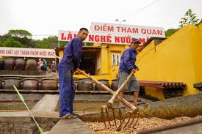


Slide 9







HOẠT ĐỘNG 2:
TRÒ CHƠI “ĐOÁN NGHỀ”

Slide 10

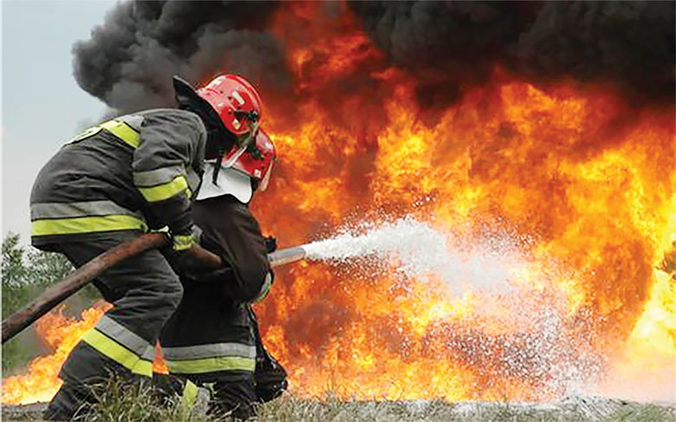



Slide 11













CẢM ƠN VÀ HẸN GẶP LẠI

